Slide 1
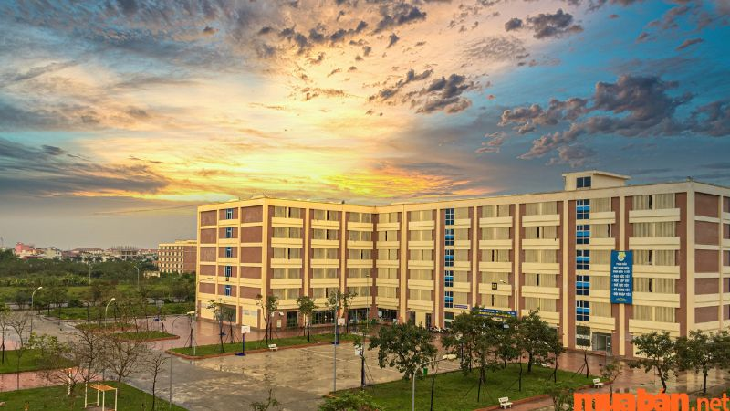


ĐỒ ÁN TỐT NGHIỆP
ĐỀ TÀI:
XÂY DỰNG WEB QUẢN LÝ TÀI SẢN CỦA DOANH NGHIỆP SỬ DỤNG VUEJS VÀ ASP.NET
Người thực hiện: Nguyễn Ngọc Hoàn

Slide 2

1
TỔNG QUAN
Lý do chọn đề tài, Mục đích, Công nghệ đã sử dụng
Nội dung
ĐỒ ÁN TỐT NGHIỆP
2
PHÂN TÍCH THIẾT KẾ
Các tác nhân của hệ thống, use case tổng quát và sơ đồ thực thể liên kết
Tổng quát
ĐỀ TÀI:
Xây dựng Website bán giày cho công ty SMARTMEN sử dụng PHP Lavarel
3
KẾT QUẢ
Một số hình ảnh về website và hướng phát triển

Slide 3
1
TỔNG QUAN
Lý do chọn đề tài, Mục tiêu, Công nghệ đã sử dụng
Nội dung
2
PHÂN TÍCH THIẾT KẾ
Tổng quát
Các tác nhân của hệ thống, use case tổng quát và mô hình dữ liệu quan hệ
3
KẾT QUẢ
Một số hình ảnh về website, kết luận và hướng phát triển

Slide 4





1
TỔNG QUAN
1.2 Mục đích
Tổng quan về website bán giày SmartMen
Nội dung
2
PHÂN TÍCH THIẾT KẾ
Phân tích thiết kế hệ thống ứng website bán giày SmartMen
12/25/2024 2:43 PM
Tổng quát
1. TỔNG QUAN
1.4 Yêu cầu chức năng đối với khách hang
12/25/2024 2:43 PM
3
KẾT QUẢ
Kết quả giao diện, các chức năng hoàn thiện
1.1 Lý do chọn đề tài
1.3 Yêu cầu chức năng đối với quản trị viên

Slide 5




1.1 LÝ DO CHỌN ĐỀ TÀI

Slide 6
1.1 LÝ DO CHỌN ĐỀ TÀI
Vận dụng những kiến thức đã học về PHP để xây dựng một Website online để phục vụ khách hàng có nhu cầu mua giày một cách tiện lợi và nhanh chóng
Mong muốn đáp ứng được nhu cầu quản lý tài sản cho thuê trong lĩnh vực kinh doanh
Giúp tối ưu hoá chi phí, nâng cao hiệu quả kinh doanh. Dễ dàng quản lý tài sản
Giúp tối ưu hoá thời gian cho chủ cửa hàng và nhân viên trong công việc
Tăng trải nghiệm cho người mua từ đó tăng doanh thu cho cửa hang đồng thời giúp quản lý cửa hàng một cách dễ dàng

Slide 7






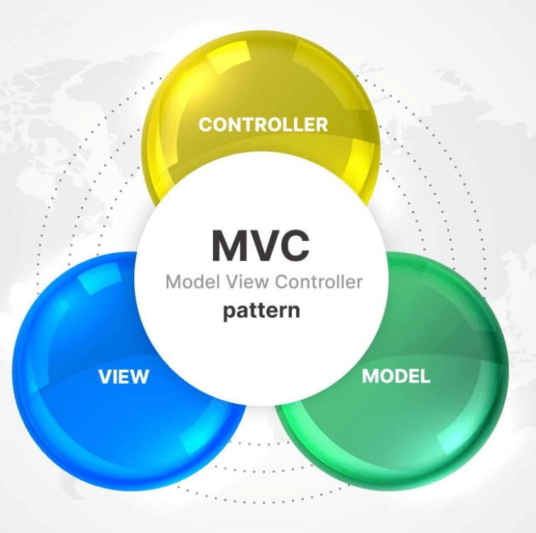
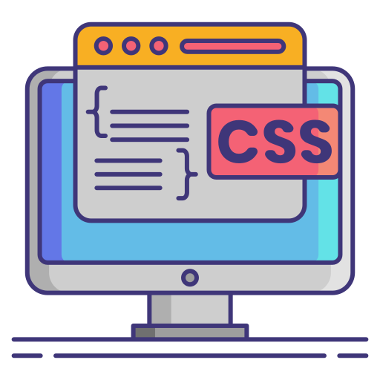
Quảng bá được hình ảnh, nâng tầm thương hiệu và uy tín cho cửa hàng
NGÔN NGỮ
1.2 MỤC TIÊU
1.3 CÔNG NGHỆ VÀ
ĐÃ SỬ DỤNG
Mong muốn đáp ứng được nhu cầu mua sắm trực tuyến trong lĩnh vực giày dép nam
Vận dụng và tìm hiểu kỹ năng sử dụng VueJs và ASP.NET sẽ mở ra nhiều cơ hội nghề nghiệp trong lĩnh vực phát triển web, bởi vì đây là những công nghệ được nhiều doanh nghiệp sử dụng và đánh giá cao.
Giúp tối ưu hoá thời gian cho khách hàng trong cuộc sống
Giúp tối ưu hoá chi phí, nâng cao hiệu quả kinh doanh. Dễ dàng quản lý cửa hàng

Slide 8


1.3 CÔNG NGHỆ VÀ NGÔN NGỮ ĐÃ SỬ DỤNG

Slide 9


2.1 Xác định Actor của hệ thống
Các tác nhân chính của hệ thống website “Website Bán Giày Cho Công Ty Smartmen Sử Dụng Php Lavarel” gồm có: Quản trị viên, Khách hàng.
2. PHÂN TÍCH THIẾT KẾ
Khách hàng
Quản trị viên

Slide 10
2. PHÂN TÍCH THIẾT KẾ
2.1 Xác định Actor của hệ thống
Các tác nhân chính của hệ thống website “Xây dựng trang web quản lý tài sản cho thuê của doanh nghiệp sử dụng VueJs và ASP.NET” gồm có: Quản trị viên, Nhân viên.
Quản trị viên
Nhân viên

Slide 11
2. PHÂN TÍCH THIẾT KẾ
2.2 Use Case tổng quát

Slide 12
2.2 Use Case tổng quát

Slide 13
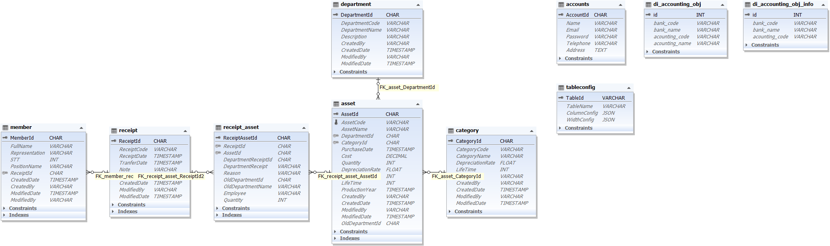
2.3 Mô hình dữ liệu quan hệ

Slide 14
3. KẾT QUẢ

Slide 15
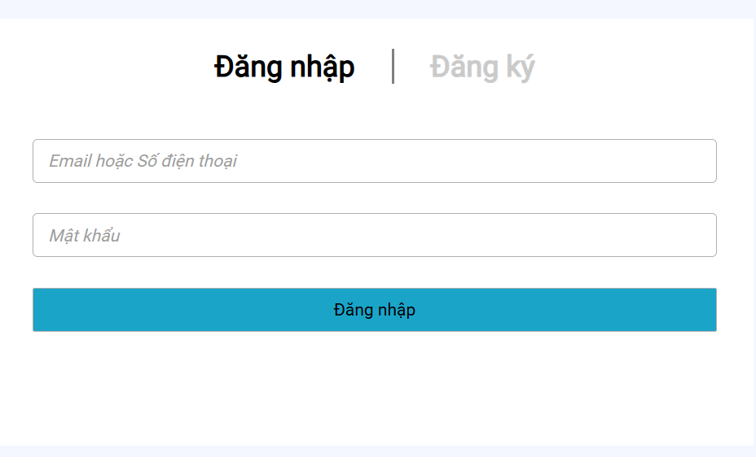
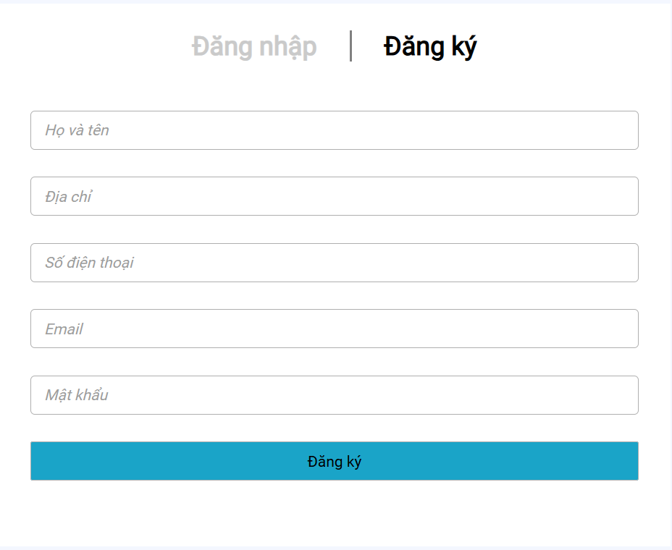
3.1 GIAO DIỆN WEBSITE
Giao diện đăng nhâp, đăng ký

Slide 16
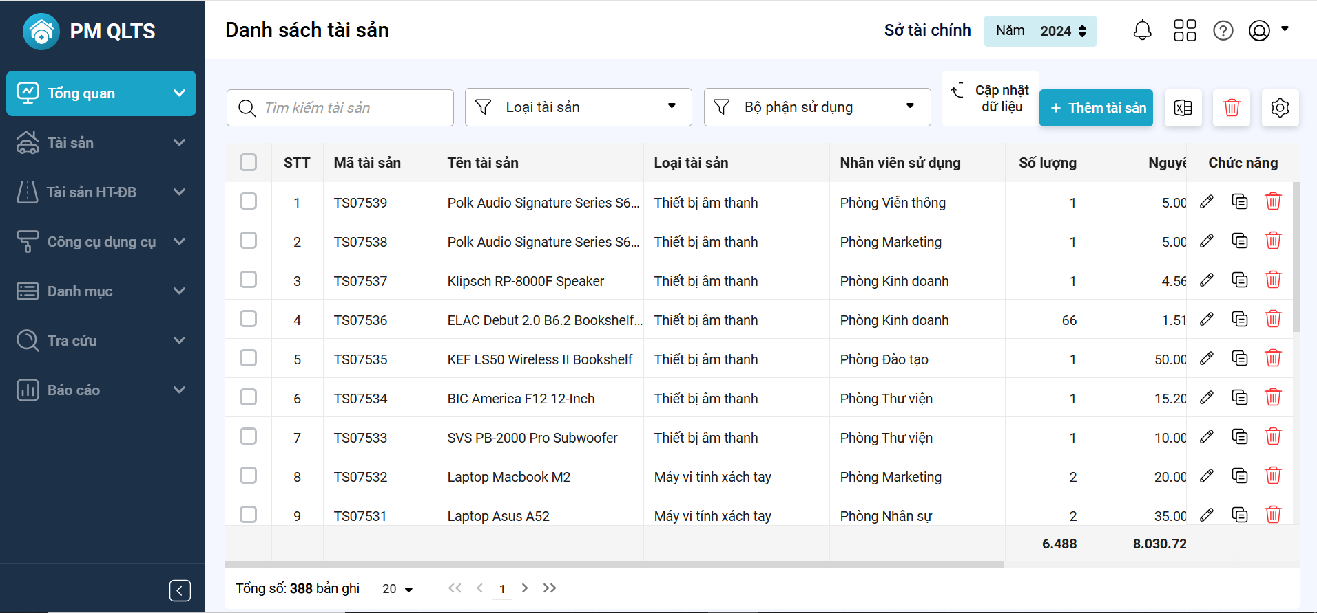
3.1 GIAO DIỆN WEBSITE
Giao diện trang chủ

Slide 17
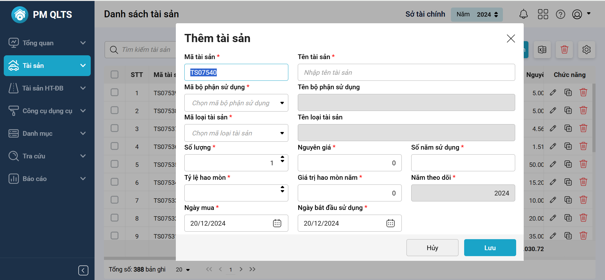
Giao diện thêm tài sản

Slide 18
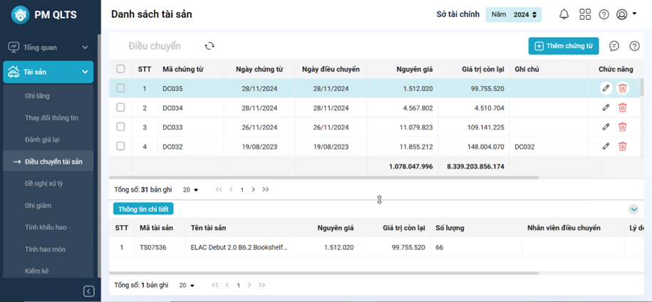
3.1 GIAO DIỆN WEBSITE
Giao diện quản lý chứng từ

Slide 19
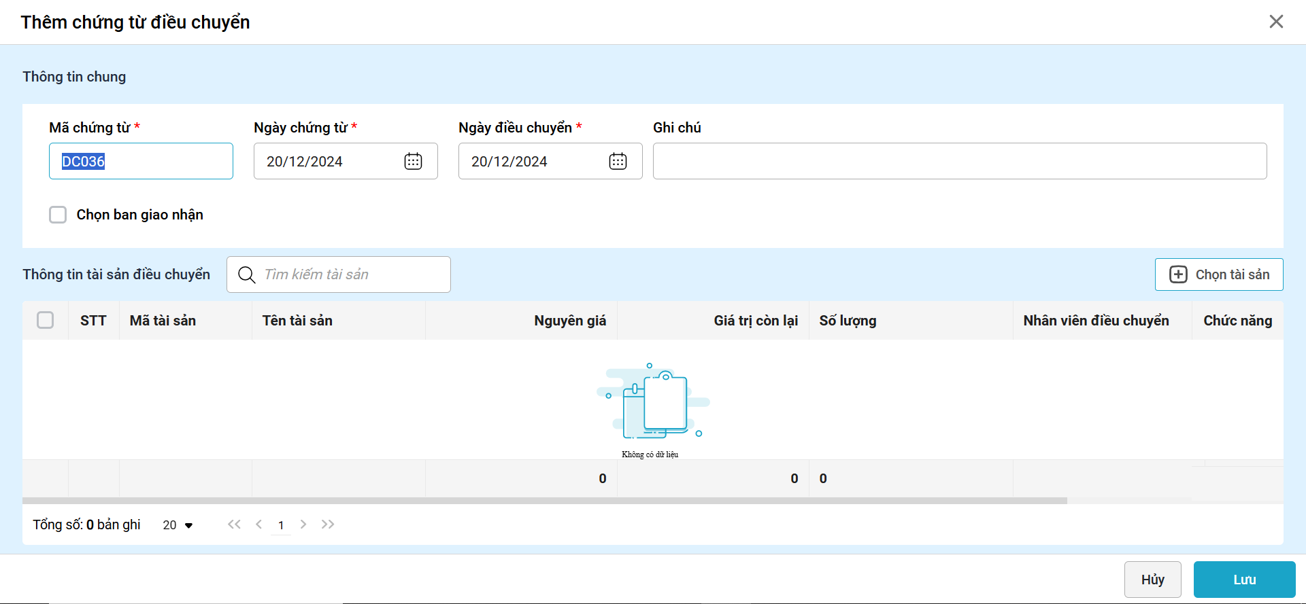
3.1 GIAO DIỆN WEBSITE
Giao diện thêm chứng từ

Slide 20
01
Web vẫn còn nhiều chức năng cần có như: Kiểm kê tài sản, đề nghị xử lý…
02
Tốc độ tải trang vẫn còn chậm
03
3.2 HẠN CHẾ
Khả năng tương thích trên các thiết bị còn chưa tốt
04
Giao diện người dùng thiếu thân thiện làm giảm sự hài lòng và hiệu quả công việc

Slide 21




01
Tiếp tục phát triển và mở rộng tính năng để cải thiện trải nghiệm người dùng
02
Sửa các lỗi và cải thiện tính bảo mật của website
03
3.3 HƯỚNG PHÁT TRIỂN ĐỀ TÀI
Đầu tư vào thiết kế UX/UI để đảm bảo trải nghiệm người dùng tốt nhất
04
Tối ưu hóa mã nguồn và cơ sở dữ liệu để tăng hiệu suất và độ tin cậy của hệ thống

Slide 22

THANKS FOR ALL

